Slide 1


Το αποτύπωμά μας κοστίζει …..
Συνεργαζόμαστε και Κερδίζουμε
Σταύρος Κυριακούλιας
Quality Safety/Health & Environment
Manager –SoEU
Beiersdorf Southern Europe MU
Με την επιστημονική υποστήριξη του:
Εργαστήριο Ηλεκτρονικού Επιχειρείν
Τμήμα Διοικητικής Επιστήμης και Τεχνολογίας
ΟΙΚΟΝΟΜΙΚΟ ΠΑΝΕΠΙΣΤΗΜΙΟ ΑΘΗΝΩΝ

Slide 2









ΤΟ ΑΠΟΤΥΠΩΜΑ ΜΑΣ ΚΟΣΤΙΖΕΙ...
Πολλαπλές οι πιέσεις για μείωση του περιβαλλοντικού αποτυπώματος...
ΑΝΤΑΓΩΝΙΣΜΟΣ
ΠΟΛΙΤΕΙΑ
ΚΑΤΑΝΑΛΩΤΗΣ
ΚΟΣΤΟΣ

Slide 3
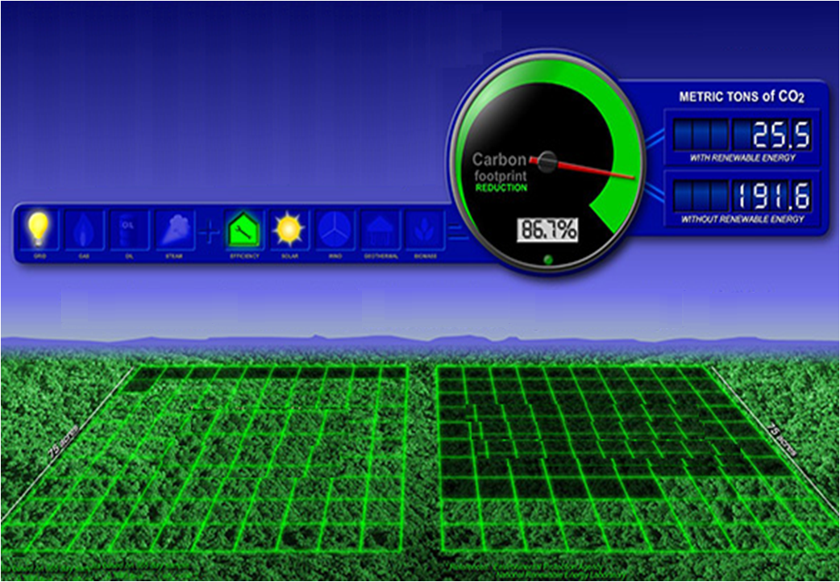


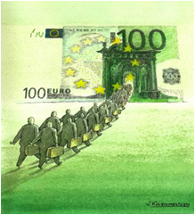
Σημαντική η ανάγκη μέτρησης

Slide 4


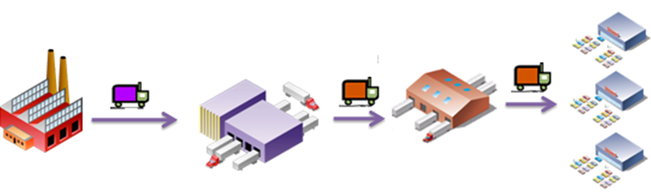
ΜΕΤΡΗΣΗ ΑΠΟΤΥΠΩΜΑΤΟΣ
Διαφορετικές διαστάσεις μέτρησης Περιβαλλοντικού Αποτυπώματος
ΣΕ ΕΠΙΠΕΔΟ ΕΤΑΙΡΙΑΣ
ΣΕ ΕΠΙΠΕΔΟ ΠΡΟΪΟΝΤΟΣ
ΣΤΗΝ ΕΦ.Α. & ΤΗ ΔΙΑΚΙΝΗΣΗ ΠΡΟΪΟΝΤΩΝ

Slide 5




ΜΕΤΡΗΣΗ ΑΠΟΤΥΠΩΜΑΤΟΣ
Μέτρηση Αποτυπώματος CO₂ κατά μήκος της Εφοδιαστικής Αλυσίδας
ΕΥΡΩΠΑΪΚΕΣ ΠΡΩΤΟΒΟΥΛΙΕΣ

Slide 6
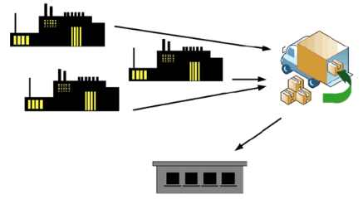
ΜΕΤΡΗΣΗ ΑΠΟΤΥΠΩΜΑΤΟΣ
Αποτύπωμα CO₂ κατά μήκος της Εφοδιαστικής Αλυσίδας
Μέτρηση CO₂*
3 χρόνια ή περισσότερο
πριν 2 χρόνια
πριν 1 χρόνο
το εξετάζουμε τώρα
* Με βάση Ευρωπαϊκή έρευνα (www.e-save.eu, 2012-2013)

Slide 7
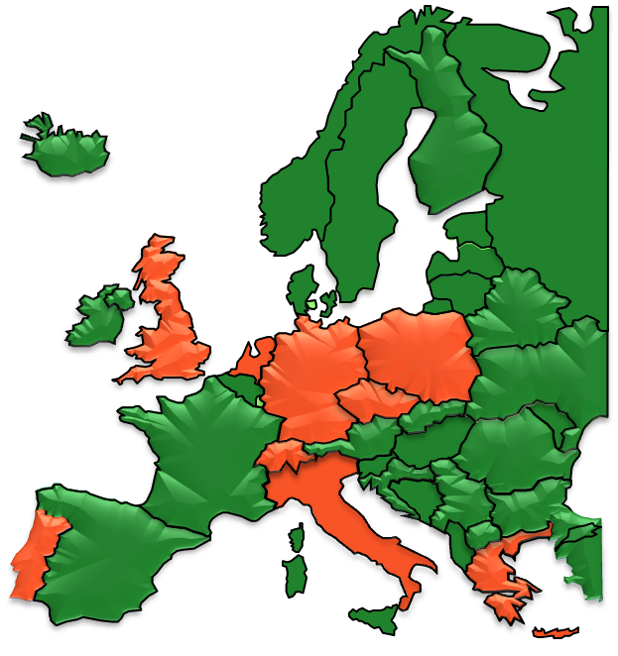

ΣΥΜΜΕΤΕΧΟΝΤΕΣ ΣΤΗΝ ΕΡΕΥΝΑ
Ευρωπαϊκή Έρευνα για τη Μέτρηση Αποτυπώματος CO₂
ΛΙΑΝΕΜΠΟΡΟΣ
ΠΡΟΜΗΘΕΥΤΗΣ
ΜΕΤΑΦΟΡΕΑΣ

Slide 8
ΑΠΟΤΕΛΕΣΜΑΤΑ ΕΡΕΥΝΑΣ
Σύγκριση Ελλάδα - Ευρώπη
Βαθμός Εφαρμογής Σειράς Περιβαλλοντικών Πρακτικών
Έναρξη Μέτρησης CO₂
* Με βάση Ευρωπαϊκή έρευνα (www.e-save.eu, 2012-2013)

Slide 9
ECR HELLAS PROJECT
Μέλη της Ομάδας Εργασίας
ΕΤΑΙΡΕΙΑ | ΟΝΟΜΑΤΕΠΩΝΥΜΟ
BARILLA HELLAS A.E | Κωνσταντάτος Άρης
BEIERSDORF HELLAS A.E. | Κυριακούλιας Σταύρος
COLGATE PALMOLIVE ΜΕΠΕ | Γεωργιάδης Θεοχάρης
KPMG ADVISORS A.E. | Δημάκης Γρηγόρης
KPMG ADVISORS A.E. | Αποστολίδης Δημήτρης
MARS HELLAS | Dal Molin Corrado
METRO | Βλαχονικολέας Γιάννης
NESTLE HELLAS A.E. | Τσαλούκης Βασίλειος
PLANNING A.E. | Γκότζιας Νίκος
PLANNING A.E. | Ανδριανόπουλος Παναγιώτης
PROCTER GAMBLE HELLAS ΕΠΕ | Πετούσης Μάνος
ΑΒ ΒΑΣΙΛΟΠΟΥΛΟΣ | Κυρούσης Σπύρος
ΑΦΟΙ ΚΑΣΣΟΥΔΑΚΗ ΜΕΤΑΦΟΡΙΚΗ Α.Ε. | Γαλιατσάτος Χρήστος
ΕΛΑΪΣ - UNILEVER HELLAS A.E. | Νικολάου Χάρης
ΟΙΚΟΝΟΜΙΚΟ ΠΑΝΕΠΙΣΤΗΜΙΟ ΑΘΗΝΩΝ | Πραματάρη Κατερίνα
ΟΙΚΟΝΟΜΙΚΟ ΠΑΝΕΠΙΣΤΗΜΙΟ ΑΘΗΝΩΝ | Ζάμπου Ελένη
ΟΙΚΟΝΟΜΙΚΟ ΠΑΝΕΠΙΣΤΗΜΙΟ ΑΘΗΝΩΝ | Γαβαλάς Λέων

Slide 10












ECR HELLAS PROJECT
Ομάδα Εργασίας ECR Hellas
Έρευνα Επιχειρήσεων για εφαρμογή περιβαλλοντικών πρακτικών
Αξιολόγηση της επίδρασης συνεργατικών πρακτικών από περιβαλλοντική άποψη
Οδηγός Μέτρησης Περιβαλλοντικού Αποτυπώματος

Slide 11


ΟΔΗΓΟΣ ΜΕΤΡΗΣΗΣ CO₂
Οδηγός Μέτρησης CO₂
Ακμή 1
Ακμή 2
Ακμή 3
B
A
Μέτρηση CO₂ κατά τη μεταφορά, ανεξαρτήτως μέσου
Μέτρηση CO₂ στους κόμβους (Αποθήκες, Διαμετακομιστικά Κέντρα, κλπ.)

Slide 12


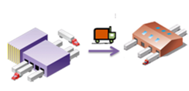
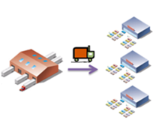
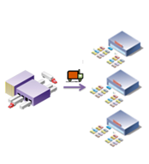
ΟΔΗΓΟΣ ΜΕΤΡΗΣΗΣ CO₂
Πιλοτική Εφαρμογή Οδηγού
Διαθέσιμα δεδομένα: μεταφορές με φορτηγό (κατηγορία προϊόντος, βάρος, όγκος, χιλιόμετρα ταξιδιού) εκτίμηση κατανάλωσης καυσίμου
Για συγκεκριμένη χρονική περίοδο
Εργοστάσιο – Αποθήκη Προμηθευτή
1 επιχείρηση
Αποθήκη Προμηθευτή – Κ.Δ. Λιανέμπορου
3 επιχειρήσεις
Κ.Δ. Λιανέμπορου – Καταστήματα
2 επιχειρήσεις
Αποθήκη Προμηθευτή – Καταστήματα
1 επιχείρηση

Slide 13
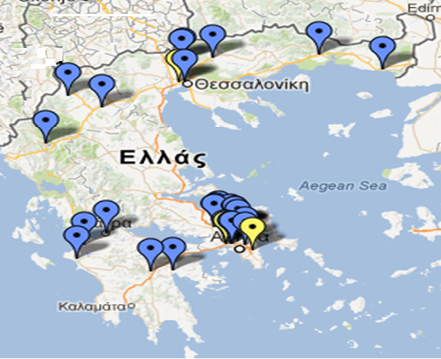
ΣΥΝΕΡΓΑΣΙΑ ΓΙΑ ΜΕΙΩΣΗ CO₂
Ανάλυση Φορτίων και «Κόμβων»

Slide 14






ΟΔΗΓΟΣ ΜΕΤΡΗΣΗΣ CO₂
Αποτελέσματα Πιλοτικής Εφαρμογής
Ανομοιομορφία δεδομένων. Αποτύπωση οικολογικού αποτυπώματος εφοδιαστικής αλυσίδας 1 επιχείρησης από άκρη σε άκρη
CO₂e efficiency 0,143
Truck Utilization 90%
B
CO₂e efficiency 0,1506
Truck Utilization 60%
A
CO₂e efficiency 0,078
Truck Utilization 73%
Το CO₂e efficiency μετράει την αποδοτικότητα μιας συγκεκριμένης δραστηριότητας της εφοδιαστικής αλυσίδας:

Slide 15


ΣΥΝΕΡΓΑΣΙΑ ΓΙΑ ΜΕΙΩΣΗ CO₂
Συνέργεια = Μείωση Κόστους και CO₂
Συνεργάζομαι όχι μόνο για να μετρήσω αλλά και για βρω τρόπους να μειώσω: Κόστος → CO²
Η πιο διαδεδομένη περιβαλλοντική πρακτική σε Ευρωπαϊκό επίπεδο:
Η ενοποίηση αποστολών*
70%
* Με βάση Ευρωπαϊκή έρευνα (www.e-save.eu, 2012-2013), 70% των επιχειρήσεων δηλώνουν ότι εφαρμόζουν αυτή την πρακτική σε μεγάλο βαθμό

Slide 16
ΣΥΝΕΡΓΑΣΙΑ ΓΙΑ ΜΕΙΩΣΗ CO₂
Συνεργασία κατά τη Μεταφορά: Σύγκριση Εναλλακτικών
100%
Μεμονωμένα Δρομολόγια Προμηθευτή – Επιστροφή Κενό Φορτηγό
88%
Συνέργεια μέσω κοινής μεταφορικής
66%
Συνέργεια από κοινού Προμηθευτή - Λιανέμπορου
100 %
-12 %
-34 %
CO₂

Slide 17
ΣΥΝΕΡΓΑΣΙΑ ΓΙΑ ΜΕΙΩΣΗ CO₂ & ΚΟΣΤΟΥΣ
Συνεργασία κατά τη Μεταφορά: Σύγκριση Εναλλακτικών
100%
Μεμονωμένα Δρομολόγια Προμηθευτή – Επιστροφή Κενό Φορτηγό
71%
Συνέργεια μέσω κοινής μεταφορικής
60%
Συνέργεια από κοινού Προμηθευτή - Λιανέμπορου
100 %
-29 %
-40 %
Κοστοσ

Slide 18
ΣΥΝΕΡΓΑΣΙΑ ΓΙΑ ΜΕΙΩΣΗ CO₂ & ΚΟΣΤΟΥΣ
Σημαντικό όφελος και από άλλες μετρήσεις
Project STARFISH, IGD/ECR UK (2011-2012)

Slide 19
ΣΥΝΕΡΓΑΣΙΑ ΓΙΑ ΜΕΙΩΣΗ CO₂ & ΚΟΣΤΟΥΣ
Συνέργεια = Επιπλέον Οφέλη
Εντείνεται η εμπιστοσύνη στη σχέση λιανέμπορου – προμηθευτή
Εναρμόνιση διακικασιών:
  βελτίωση του time slot management
  μείωση διαχειριστικών λαθών λόγω του μικρότερου αριθμού χειρισμών των προϊόντων
  βελτίωση των διαδικασιών στην αποθήκη
  άμεση ανταπόκριση σε περιπτώσεις out-of-stock
Δυνατότητα αύξησης διανομής σε μικρούς προμηθευτές / απομακρυσμένα σημεία πώλησης με ταυτόχρονα μικρό κόστος και ανταγωνιστική τιμή

Slide 20

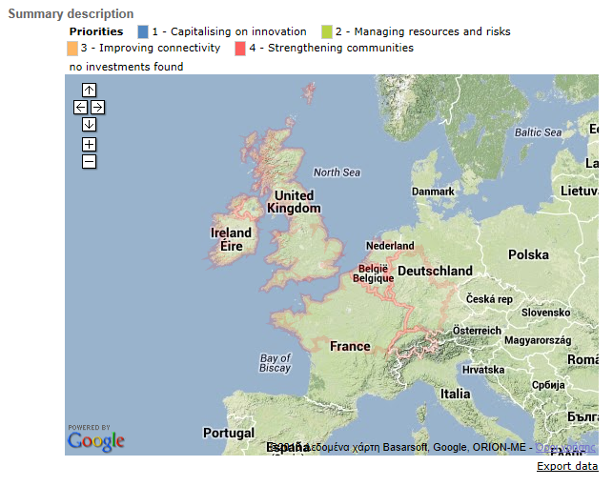
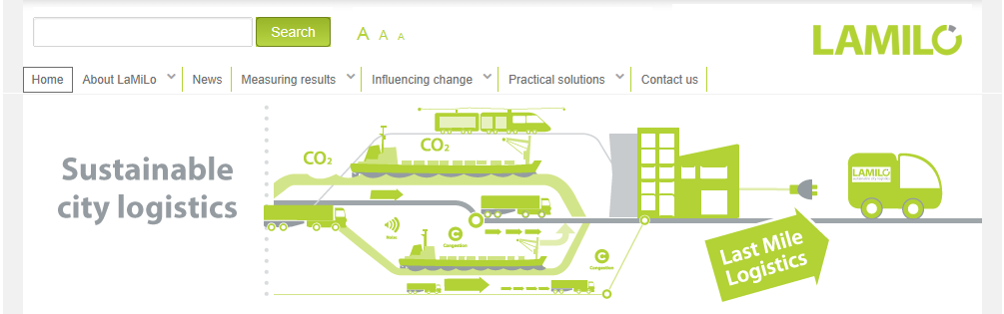
ΣΥΝΕΡΓΑΣΙΑ ΓΙΑ ΜΕΙΩΣΗ CO₂ & ΚΟΣΤΟΥΣ
Συνέργεια = Οφέλη Ευρύτερων «Κοινωνιών» και «Περιοχών»
Institute for Sustainability [UK]

Slide 21

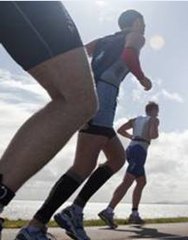

Συμπερασματικά...
Το Περιβαλλοντικό Αποτύπωμα δεν είναι αυτοσκοπός αλλά καταλύτης για:
  Βελτίωση διαδικασιών
  Μείωση κόστους
  Υπεύθυνη στάση απέναντι στους εμπορικούς και κοινωνικούς εταίρους
Ένα θέμα που δεν μπορούμε να αγνοήσουμε στο Μαραθώνιο για την Ανάκαμψη

